Slide 1
Γεωδαισία
Ανοικτά Ακαδημαϊκά Μαθήματα στο ΤΕΙ Αθήνας
Ενότητα 10: Εισαγωγή στη Φυσική Γεωδαισία και στη μελέτη του πεδίου βαρύτητας της Γης
Βασίλης Δ. Ανδριτσάνος
Δρ. Αγρονόμος - Τοπογράφος Μηχανικός ΑΠΘ
Επίκουρος Καθηγητής ΤΕΙ Αθήνας
Τμήμα Πολιτικών Μηχανικών ΤΕ
Κατεύθυνση Μηχανικών Τοπογραφίας & Γεωπληροφορικής ΤΕ
Το περιεχόμενο του μαθήματος διατίθεται με άδεια Creative Commons εκτός και αν αναφέρεται διαφορετικά | Το έργο υλοποιείται στο πλαίσιο του Επιχειρησιακού Προγράμματος «Εκπαίδευση και Δια Βίου Μάθηση» και συγχρηματοδοτείται από την Ευρωπαϊκή Ένωση (Ευρωπαϊκό Κοινωνικό Ταμείο) και από εθνικούς πόρους.

Slide 2
Ανάλυση Παρουσίασης
Φυσική Γεωδαισία,
Ορισμός,
Ιστορική Αναδρομή,
Αντικειμενικός σκοπός.
Νόμος της Παγκόσμιας Έλξης,
Δυναμικό της Βαρύτητας.
Η γεωμετρία του πεδίου βαρύτητας,
Μετρήσεις βαρύτητας,
Το διαταρακτικό δυναμικό,
Συστήματα Υψών,
Παγκόσμια και Τοπικά μοντέλα γεωειδούς.

Slide 3
Ορισμός - Ιστορική Αναδρομή
Φυσική Γεωδαισία: Το τμήμα της Γεωδαισίας που ασχολείται με τη χρήση μετρήσεων σχετικών με το γήινο πεδίο βαρύτητας με σκοπό, μέσω προηγμένων και συνεχώς εξελισσόμενων τεχνικών:
την προσέγγιση του γήινου πεδίου βαρύτητας και διαμέσου αυτού του σχήματος και του μεγέθους της Γης,
την κατανόηση της επιφανειακής και της εσωτερικής δομής του πλανήτη από άποψη γεωμετρίας και πυκνότητας,
την πρόβλεψη, υπολογισμό και αξιοποίηση των δορυφορικών τροχιών με τη μέγιστη δυνατή ακρίβεια (μοντέλα πεδίου βαρύτητας),
τη βασική έρευνα στη θεωρητική φυσική, τη σεισμολογία, την ωκεανογραφία, τη γεωφυσική και τη γεωδυναμική.

Slide 4
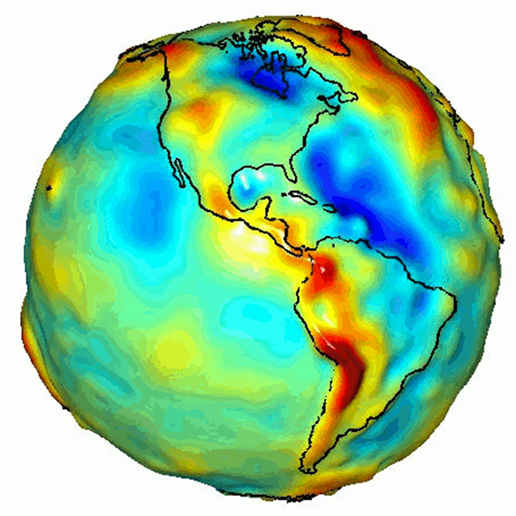
Αντικειμενικός στόχος
Προσέγγιση του γεωειδούς: ισοδυναμική επιφάνεια του γήινου πεδίου βαρύτητας που σε πρώτη προσέγγιση ταυτίζεται με τη μέση στάθμη των θαλασσών σε παγκόσμια κλίμακα.
“GRACE globe animation”,από Maddox2 διαθέσιμο ως κοινό κτήμα

Slide 5
Κλάδοι της Γεωδαισίας
ΔΟΡΥΦΟΡΙΚΗ (διαστημικές και δορυφορικές μέθοδοι)
ΓΕΩΜΕΤΡΙΚΗ
(γεωμετρικές μέθοδοι και προσδιορισμός συντεταγμένων)
ΦΥΣΙΚΗ
(μελέτη του γήινου πεδίου βαρύτητας - γεωειδές)
ΓΕΩΔΑΙΣΙΑ
(ΑΣΤΡΟΝΟΜΙΚΗ)
ΓΕΩΔΑΙΤΙΚΗ ΑΣΤΡΟΝΟΜΙΑ
(Αστρονομικές παρατηρήσεις)

Slide 6
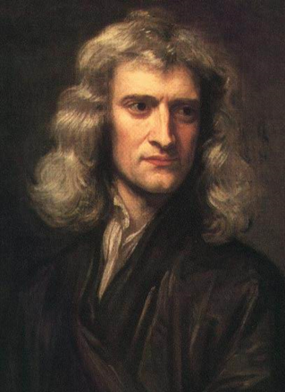
5η ΠΕΡΙΟΔΟΣ: 15ος αιώνας μ.Χ. - 17ος αιώνας μ.Χ.
1687: Νόμος της Παγκόσμιας Έλξης: θεωρητική απόδειξη της ελλειψοειδούς προσέγγισης πεπλατυσμένης στους πόλους,
Βαρυτημετρικές, αστρονομικές και γεωμετρικές παρατηρήσεις απέδειξαν τη θεωρία,
Γεωμετρική επιπλάτυνση.
“GodfreyKneller-IsaacNewton-1689”, από Thomas Gun, διαθέσιμο ως κοινό κτήμα
Sir Isaac Newton
1643 - 1727
$$f=\frac{a−b}{a}$$

Slide 7
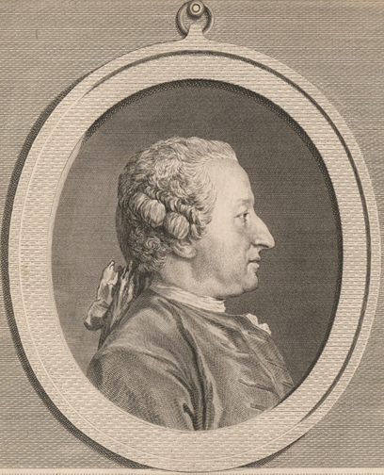
6η ΠΕΡΙΟΔΟΣ: 18ος αιώνας μ.Χ. - 19ος αιώνας μ.Χ. (1 από 5)
1738: γεωμετρική επιπλάτυνση από καθαρά δυναμικά μεγέθη,
$$f≈\frac{5}{2}m−\frac{γ_{b}−γ_{α}}{γ_{α}}$$
$$m=\frac{ω²α}{γ_{α}}$$
Η γεωμετρική επιπλάτυνση μπορεί να προκύψει από μετρήσεις βαρύτητας,
Εισαγωγή του γήινου πεδίου βαρύτητας στον ορισμό.
“Alexis Clairault”, από Gdr, διαθέσιμο ως κοινό κτήμα
Alexis Clairaut
1713 - 1765

Slide 8
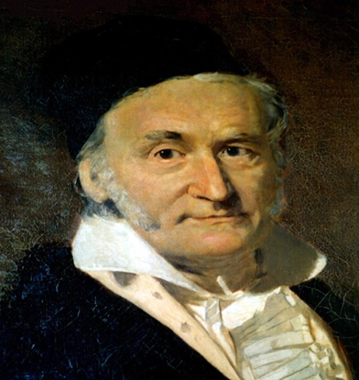
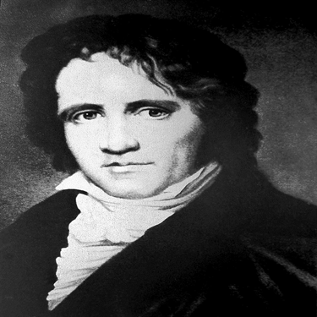
6η ΠΕΡΙΟΔΟΣ: 18ος αιώνας μ.Χ. - 19ος αιώνας μ.Χ. (2 από 5)
Τριγωνισμοί Αννόβερο και Πρωσία,
Υπολογιστικές μέθοδοι στηριζόμενες στη συνόρθωση των παρατηρήσεων,
Πρώτη αμφισβήτηση της καταλληλότητας του ελλειψοειδούς μοντέλου.
“Carl Friedrich Gauss”, από Bcrowell, διαθέσιμο ως κοινό κτήμα
“Friedrich Wilhelm Bessel”, από ArtMechanic, διαθέσιμο ως κοινό κτήμα
Carl Friedrich Gauss
1777 - 1855
Friedrich W. Bessel
1784 - 1846

Slide 9
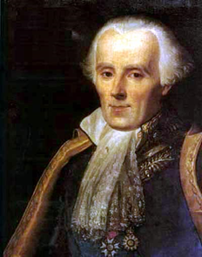
6η ΠΕΡΙΟΔΟΣ: 18ος αιώνας μ.Χ. - 19ος αιώνας μ.Χ. (3 από 5)
“...η απόκλιση μεταξύ της κατακορύφου (νήματος της στάθμης) που αναφέρονται οι φυσικές παρατηρήσεις και της καθέτου στο ελλειψοειδές μοντέλο δεν μπορεί να αγνοηθεί...”,
Ασυμφωνίες στις μετρήσεις τόξων για τον προσδιορισμό των παραμέτρων του ελλειψοειδούς,
Πρώτος διαχωρισμός της φυσικής επιφάνειας, της μαθηματικής επιφάνειας (γεωειδές) και της επιφάνειας αναφοράς που την προσεγγίζει (ελλειψοειδές).
“Pierre-Simon Laplace”, από Luestling, διαθέσιμο ως κοινό κτήμα
Pierre-Simon Laplace
1749 - 1827

Slide 10
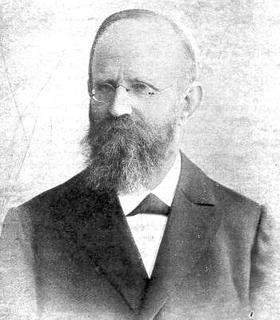
6η ΠΕΡΙΟΔΟΣ: 18ος αιώνας μ.Χ. - 19ος αιώνας μ.Χ. (4 από 5)
Πρώτος Γεωδαιτικός Συγγραφέας: “Μαθηματική και Φυσική Θεωρία της Γεωδαισίας” (1880),
Εισαγωγή των αποκλίσεων της κατακορύφου στον υπολογισμό των παραμέτρων του ελλειψοειδούς μοντέλου.
“F-R Helmert 1”, από Carlo Denis διαθέσιμο ως κοινό κτήμα
Friedrich R. Helmert
1843 - 1917

Slide 11
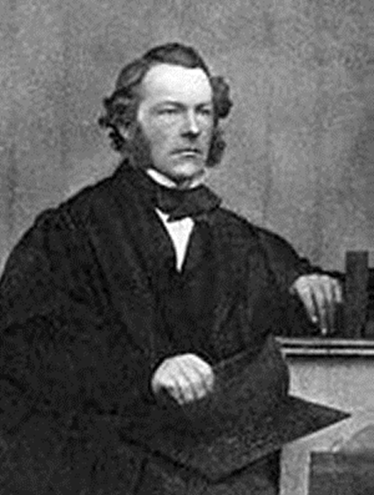
6η ΠΕΡΙΟΔΟΣ: 18ος αιώνας μ.Χ. - 19ος αιώνας μ.Χ. (5 από 5)
Πρώτη κλειστή σχέση για τον υπολογισμό του γεωειδούς από μετρήσεις βαρύτητας πάνω στην γήινη επιφάνεια,
Πρώτη λύση του Γεωδαιτικού Προβλήματος Συνοριακών Τιμών (Geodetic Boundary Value Problem).
“George Gabriel Stokes”, από File Upload Bot (Magnus Manske), διαθέσιμο ως κοινό κτήμα
George G. Stokes
1819 - 1903

Slide 12
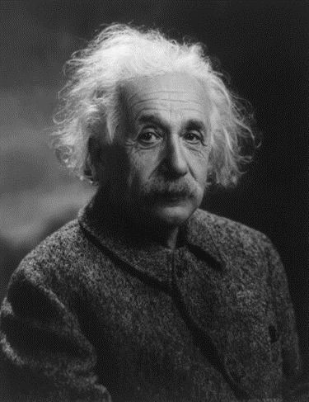
20ος αιώνας: Γενική Θεωρία Σχετικότητας
Βαρύτητα: ιδιότητα του ίδιου του χώρου και όχι δύναμη ανάμεσα σε δύο σώματα,
Η ύλη προκαλεί καμπύλωση του χωροχρόνου: βαρύτητα,
Αναπαράσταση με επίπεδο ελαστικό φύλλο,
Θεωρία του ενοποιημένου πεδίου: κοινή περιγραφή όλων των δυνάμεων της φύσης (ηλεκτρομαγνητισμός, ασθενής και ισχυρή πυρηνική δύναμη και βαρυτική έλξη).
“Albert Einstein Head Cleaned N Cropped”, από Jaakobou, διαθέσιμο ως κοινό κτήμα
Albert Einstein
1879 - 1955

Slide 13
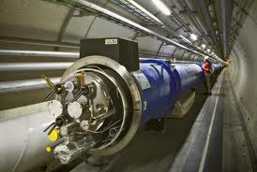
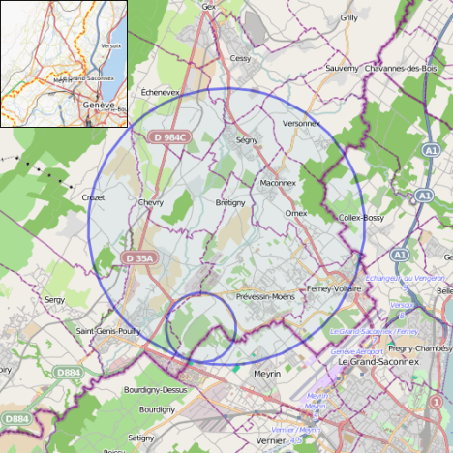
Νεότερες απόψεις σχετικά με τη βαρύτητα
Βαρύτητα: δύναμη ασθενής. Ειδικός εξοπλισμός για τη μελέτη της,
2009: CERN - Γενεύη: Μεγάλος Επιταχυντής Αδρονίων (Large Hadron Collider - LHC),
Ποιά είναι τα αίτια που προκαλούν τη βαρύτητα;
Είναι η πρώτη δύναμη που παρατηρήθηκε στη φύση, αλλά και εκείνη που αδυνατεί να ελέγξει ο άνθρωπος.
“National Science and Engineering Week”, από Department for Business, Innovation and) Skills (bisgovuk), διαθέσιμο με άδεια CC BY-ND 2.0
“Location Large Hadron Collider”, από Zykure, διαθέσιμο με άδεια CC BY-SA 2.0

Slide 14
Παγκόσμια Έλξη (1 από 2)
Νόμος του Νεύτωνα ανάμεσα σε δύο μάζες m1 και m2 με συντεταγμένες (ξ, η, ζ) και (x, y, z) αντίστοιχα,
G = 6.673×10⁻¹⁰ m³kg⁻¹sec⁻²
$$m_{2}$$
Z
(x,y,z)
Απόσταση l
$$F=G\frac{m_{1}m_{2}}{l^{2}}$$
$$m_{1}$$
(ξ,η,ζ)
O
Y
X
$$l=\sqrt{{\left(x−ξ\right)}^{2}+{\left(y−η\right)}^{2}+{\left(z−ζ\right)}^{2}}$$

Slide 15
Παγκόσμια Έλξη (2 από 2)
Όταν η μία μάζα αντικατασταθεί με τη μονάδα μάζας, τότε
$$b=G\frac{m}{l^{2}}$$
b: η δύναμη που ασκεί η μονάδα μάζας σε σημείο απόστασης $l$
Z
P’ (x’,y’,z’)
m
I
r’
b
P (x,y,z)
r
Ψ
O
Y
X
$$l=\sqrt{{\left(x−ξ\right)}^{2}+{\left(y−η\right)}^{2}+{\left(z−ζ\right)}^{2}}$$

Slide 16
Επιτάχυνση της βαρύτητας
g: επιτάχυνση της βαρύτητας,
b: επιτάχυνση των ελκτικών δυνάμεων,
z: φυγόκεντρη επιτάχυνση,
ω = 7.292115×10-5 rad/sec,
Μονάδα SI: m/sec2,
1 Gal = 1 cm/sec2,
1 mGal = 10-5 m/sec2,
Διεύθυνση του διανύσματος της βαρύτητας : η διεύθυνση της κατακορύφου.
$$g=b+z$$
z$=ω^{2}+d$
Z
ω
d
P
z
db
m=1
dm
b
P’
r
g
r’
C

Slide 17
Δυναμικό της βαρύτητας
Για την απλούστευση των υπολογισμών χρησιμοποιείται, αντί του διανυσματικού μεγέθους της επιτάχυνσης, το βαθμωτό πεδίο του δυναμικού,
Το δυναμικό της βαρύτητας είναι το άθροισμα δύο συναρτήσεων δυναμικού (έλξης και φυγοκεντρικού),
Εκφράζει το έργο το οποίο απαιτείται για τη μετατόπιση της μονάδας της μάζας στο πεδίο βαρύτητας.
$$V=G\frac{m}{l}$$
$$Φ=\frac{ω^{2}}{2}d^{2}$$
$$W=V+Φ$$

Slide 18
Διαφορικές Σχέσεις
Ο τελεστής ανάδελτα (nabla) δίνει την κλίση μιας βαθμωτής συνάρτησης,
Η κλίση του δυναμικού της βαρύτητας ταυτίζεται με το διάνυσμα της επιτάχυνσης της βαρύτητας,
Οι συνιστώσες του διανύσματος της βαρύτητας προς ορισμένες διευθύνσεις προκύπτουν από τις μερικές παραγώγους του δυναμικού ως προς τις διευθύνσεις αυτές.
$$g=∇W$$
$$∇=\frac{∂}{∂Χ}+\frac{∂}{∂Υ}+\frac{∂}{∂Ζ}$$

Slide 19
Διαφορικές Σχέσεις Poisson – Laplace (1 από 2)
$$∆V=\frac{∂^{2}V}{∂X^{2}}+\frac{∂^{2}V}{∂Y^{2}}+\frac{∂^{2}V}{∂Z^{2}}==4πGρ$$
$$∆V=0$$
ρ: η πυκνότητα των γήινων μαζών,
Στο χώρο έξω από τις μάζες (ρ=0) ισχύει η εξίσωση Laplace και το δυναμικό έλξης είναι μία αρμονική συνάρτηση (αρχή της ανάπτυξης σε σειρά),
Στο χώρο εντός των μαζών ισχύει η εξίσωση Poisson και το δυναμικό έλξης παύει να είναι μία αρμονική συνάρτηση.

Slide 20
Διαφορικές Σχέσεις Poisson – Laplace (2 από 3)
$$ΔΦ=2ω^{2}$$
$$ΔW=Δ\left(V+Φ\right)=−4πGρ+2ω^{2}$$
$$ΔW={2ω}^{2}$$
Το φυγοκεντρικό δυναμικό Φ δεν είναι μία αρμονική συνάρτηση,
Το δυναμικό της βαρύτητας W δεν είναι αρμονική συνάρτηση αλλά ισχύουν οι γενικευμένες συναρτήσεις Poisson (εντός των μαζών) και Laplace (εκτός των μαζών).

Slide 21
Η Γεωμετρία του πεδίου βαρύτητας (1 από 4)
P
Η κατακόρυφη που περνά από το P είναι καμπύλη γραμμή
$$W=W_{P}$$
Ισοδυναμική επιφάνια διερχόμενη απ το σεμείο P
ΓΗ
$$W=W_{o}$$
Γεωειδές:η χαρακτηριστική ισοδυναμική επιφάνεια που προσεγγίζει το σχήμα της πραγματικής γης.
Ισοδυναμικές επιφάνειες: επιφάνειες σταθερού δυναμικού της βαρύτητας. Επιφάνειες ισορροπίας,
Κατακόρυφες: καμπύλες γραμμές που τέμνουν τις ισοδυναμικές επιφάνειες κάθετα,
Οι ισοδυναμικές επιφάνειες δεν είναι παράλληλες μεταξύ τους,
Η ισοδυναμική επιφάνεια, η οποία προσεγγίζει βέλτιστα τη μέση στάθμη των θαλασσών καλείται γεωειδές (geoid),
Το γεωειδές είναι η επιφάνεια αναφοράς για τον ορισμό των συστημάτων υψών.

Slide 22
Η Γεωμετρία του πεδίου βαρύτητας (2 από 4)
Σε αντιστοιχία με την γεωμετρική γεωδαισία, στη φυσική γεωδαισία το ΕΕΠ χρησιμοποιείται ως μοντέλο, όχι μόνο του σχήματος αλλά και του πεδίου βαρύτητας: διαδικασία γραμμικοποίησης: ένα κανονικό μέρος (μοντέλο) και ένα διαταρακτικό μέρος (διαφορά πραγματικότητας από μοντέλο),
Παραδοχές ελλειψοειδούς μοντέλου φυσικής γεωδαισίας,
Μάζα ίση με τη μάζα της πραγματικής Γης,
Περιστρέφεται με την ίδια γωνιακή ταχύτητα,
Ισοδυναμική επιφάνεια του κανονικού πεδίου βαρύτητας.

Slide 23
Η Γεωμετρία του πεδίου βαρύτητας (3 από 4)
Το σχήμα και το πεδίο του ΕΕΠ ορίζονται πλήρως από τέσσερις παραμέτρους:
a, b, GM, ω
Σε αναλογία με τα δυναμικά του πραγματικού πεδίου της Γης: V, Φ, W = V + Φ, ορίζονται για το κανονικό πεδίο βαρύτητας του ΕΕΠ:
V_{ΕΕΠ} : δυναμικό έλξης ΕΕΠ,
Φ: φυγοκεντρικό δυναμικό (ίδιο με της πραγματικής Γης),
U = V_{ΕΕΠ} + Φ : δυναμικό της κανονικής βαρύτητας.

Slide 24
Η Γεωμετρία του πεδίου βαρύτητας (4 από 4)
Επάνω στο ΕΕΠ υπολογίζεται η κανονική βαρύτητα γ με την κλειστή σχέση του Somigliana,
$$γ_{ΕΕΠ}=\frac{αγ_{α}\cos^{2} φ+b_{γb}\sin^{2}φ}{\sqrt{{\left(a\cos{φ}\right)}^{2}+{\left(b\sin{φ}\right)}^{2}}}$$
$γ_{α}$: η κανονική βαρύτητα στον ισημερινό,
$γ_{b}$: η κανονική βαρύτητα στους πόλους.

Slide 25
Γεωδαιτικά συστήματα αναφοράς βαρύτητας (1 από 2)
Μετά από συστάσεις (recommendations) των συνελεύσεων της Διεθνούς Ένωσης Γεωδαισίας και Γεωφυσικής (IUGG),
Σκοπός: συγκρίσιμα αποτελέσματα Γεωδαισίας - Αστρονομίας – Γεωφυσικής,
1924: Μοντέλο της Γης: Διεθνές ελλειψοειδές του Hayford (a = 6378388 m, f = 1/297.0),
1930: Διεθνής τύπος βαρύτητας Cassinis 1930.
$$γ_{ο}=9.78049\left(1+0.0052884\sin^{2} φ−0.0000059\sin^{2} 2φ\right)$$

Slide 26
Γεωδαιτικά συστήματα αναφοράς βαρύτητας (2 από 2)
1967: Λουκέρνη IUGG - GRS67
$$γ_{ο}=9.78049\left(1+0.0052884\sin^{2} φ−0.0000059\sin^{2} 2φ\right)$$
1980: Καμπέρα IUGG - GRS80
$$γ_{ο}=9.78032677\frac{1+0.001931851353\sin^{2} φ}{\sqrt{1−0.0066943800229\sin^{2} 2φ}}$$

Slide 27
Το διαταρακτικό δυναμικό της βαρύτητας
Κατά την κλασική γεωδαιτική τακτική το πεδίο της γήινης βαρύτητας διαχωρίζεται σε ένα “κανονικό” μέρος (μοντέλο) και ένα “υπόλοιπο” (μη-κανονικό) μέρος: διαταρακτικό δυναμικό,
Ίδια λογική: Γεωμετρική γεωδαισία: Αποχή γεωειδούς - “διαταραχή” από το μοντέλο (ΕΕΠ - ελλειψοειδές υψόμετρο) και την πραγματικότητα (γήινη επιφάνεια - ορθομετρικό υψόμετρο),
$$T=W−U$$
Το κανονικό μέρος U υπολογίζεται βάσει αναλυτικών σχέσεων για το δυναμικού του ΕΕΠ που χρησιμοποιείται ως μοντέλο.

Slide 28
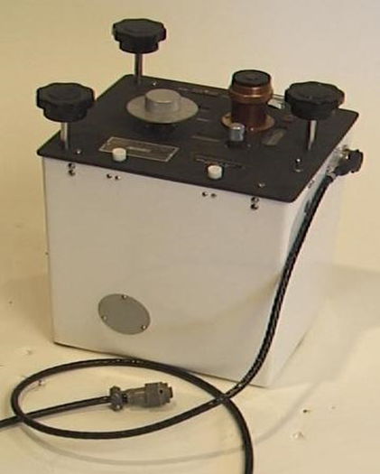
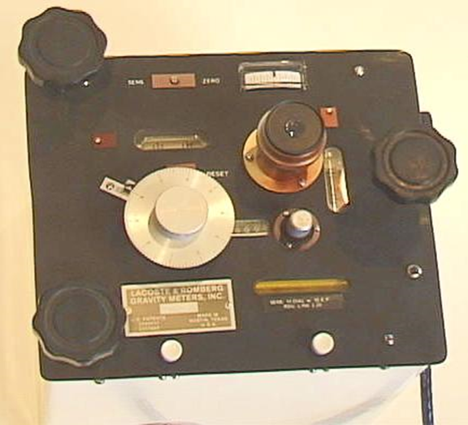
Μέτρηση της βαρύτητας
Η διεύθυνση του διανύσματος της βαρύτητας g υλοποιείται με την οριζοντίωση των τοπογραφικών οργάνων (μετρηση ξ, η),
Το μέγεθος του g (ένταση της βαρύτητας) μετράται με τη βοήθεια των βαρυτημέτρων.

Slide 29
Ανωμαλία της βαρύτητας
Για την προσέγγιση του γεωειδούς χρησιμοποιείται η ανωμαλία της βαρύτητας, δηλ. η διαφορά μεταξύ πραγματικής (μετρήσιμης) βαρύτητας στο γεωειδές και κανονικής βαρύτητας στο ελλειψοειδές,
Ανάγκη αναγωγών της μετρήσιμης βαρύτητας από την επιφάνεια της Γης που παρατηρείται στην επιφάνεια αναφοράς του γεωειδούς: Αναγωγές της βαρύτητας,
Έστω Po σημείο του γεωειδούς και Qo το αντίστοιχο σημείο του ελλειψοειδούς.
$${Δg}_{P_{o}}=g_{P_{o}}−γ_{Q_{o}}$$

Slide 30
Θεμελιώδης εξίσωση φυσικής γεωδαισίας
Συνδέει διαταρακτικές ποσότητες του γεωειδούς με τις κανονικές ποσότητες του ελλειψοειδούς μοντέλου,
Αποτελεί μια συνοριακή συνθήκη: από ανωμαλίες βαρύτητας στην επιφάνεια του γεωειδούς είναι δυνατή η προσέγγιση του διαταρακτικού πεδίου βαρύτητας και της ίδιας της επιφάνειας του γεωειδούς (προβλήματα συνοριακών τιμών).
$${Δg}_{P_{o}}≈−\frac{∂T}{∂r}−\frac{2T}{R}$$
$$N≈\frac{T_{P_{o}}}{γ_{Q_{o}}}$$

Slide 31
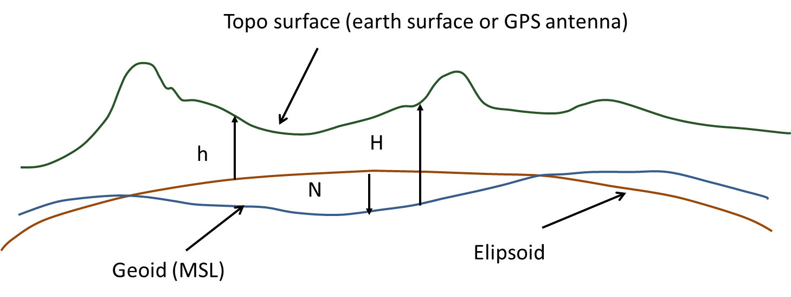
Συστήματα υψών και βαρύτητα (1 από 4)
Ελλειψοειδή υψόμετρα: άμεσα μετρήσιμα από δορυφορικές μεθόδους.
$$h=\frac{U_{o}−U_{p}}{\overline{γ}}$$
$$\overline{γ}=\frac{1}{h}\int_{0}^{P}{γdh}$$
$$h=H+N$$
h= elipsoid height
H= orthometric height
N= geoid height

Slide 32
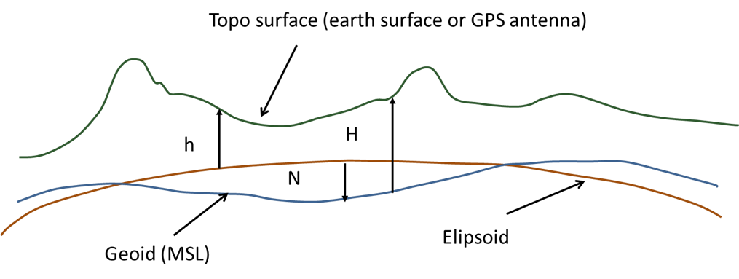
Συστήματα υψών και βαρύτητα (2 από 4)
Ορθομετρικά υψόμετρα: μετρούνται κατά μήκος της κατακορύφου.
$$Η=\frac{W_{o}−W_{p}}{\overline{g}}$$
$$\overline{g}=\frac{1}{H}\int_{0}^{P}{gdH}$$
$$h=H+N$$
h= elipsoid height
H= orthometric height
N= geoid height

Slide 33
Συστήματα υψών και βαρύτητα (3 από 4)
Επίδραση της βαρύτητας στην γεωμετρική χωροστάθμηση: λόγω της μη παραλληλίας των χωροσταθμικών επιφανειών το αποτέλεσμα της χωροστάθμησης κατά μήκος κλειστής διαδρομής είναι διάφορο του μηδενός.
Ε
$$W_{E}$$
Ε’
$$W_{Δ}$$
Δ
δΗ
$$W_{Γ}$$
Δ’
Γ
Γ’
$$W_{Β}$$
Β
$$W_{Α}$$
Β’
γεωειδές
$$Ε_{0}$$
Α
$Η_{Α}=0$, $Η_{Ε}=ΕΕ_{0}$
$${ΔΗ}_{ΑΕ}=Η_{Ε}−Η_{Α}=ΕΕ_{0}≠\sum{δΗ}$$

Slide 34
Συστήματα υψών και βαρύτητα (4 από 4)
$Η_{Α}=0$, $Η_{Ε}=ΕΕ_{0}$
$${ΔΗ}_{ΑΕ}=Η_{Ε}−Η_{Α}=ΕΕ_{0}≠\sum{δΗ}$$
$${ΔΗ}_{ΑΕ}=Η_{Ε}−Η_{Α}≠\sum{(δΗ)}$$
$$\sum{\left(δΗ\right)}=\left(ΒΒ′\right)+\left(ΓΓ^{′}\right)+\left(ΔΔ΄\right)+(ΕΕ^{′})$$
Ανάλογα με το δρόμο της όδευσης προκύπτει διαφορετική υψομετρική διαφορά: εισαγωγής της ορθομετρικής διόρθωσης.

Slide 35
Αρμονική ανάλυση στη σφαίρα (1 από 2)
Οι αρμονικές συναρτήσεις είναι οι λύσεις της εξίσωσης του Laplace,
Η απλούστερη αρμονική συνάρτηση είναι το αντίστροφο της απόστασης μεταξύ δύο σημείων
$$Δ\left(\frac{1}{l}\right)=Δ\left(\frac{1}{\sqrt{{\left(x−ξ\right)}^{2}+{\left(y−η\right)}^{2}+{\left(z−ζ\right)}^{2}}}\right)=0$$
Αποδεικνύεται ότι και η συνάρτηση του δυναμικού έλξης έξω από τις μάζες είναι και αυτή αρμονική συνάρτηση και μπορεί να εκφραστεί ως σειρά.

Slide 36
Αρμονική ανάλυση στη σφαίρα (2 από 2)
z
Tο δυναμικό έλξης της Γης μπορεί να γραφτεί σε συνάρτηση με τις πλήρως κανονικοποιημένες σφαιρικές αρμονικές συναρτήσεις Legendre Pnm και τους πλήρως κανονικοποιημένους αρμονικούς συντελεστές Cnm, Snm.
P
r
θ
θ
z
y
x
λ
$$r\sin{θ}$$
y
x
$$V\left(r,θ,λ\right)=\frac{GM}{r}\left[1+\sum_{n=1}^{∞}{{\left(\frac{a}{r}\right)}^{2}\sum_{m=0}^{∞}{\left({\overline{C}}_{nm}\cos{mλ}+{\overline{S}}_{nm}\sin{mλ}\right){\overline{P}}_{nm}\left(\cos{θ}\right)}}\right]$$

Slide 37
Συναρτήσεις Legendre
Οι συναρτησεις Legendre υπολογίζονται για βαθμό n και τάξη m<=n ,
Στην περίπτωση που m=0 οι συναρτήσεις Legendre μετατρέπονται στα πολυώνυμα Legendre Pn(t).
$$t=\cos{θ}$$
$$P_{nm}\left(t\right)=\frac{{\left(1−t^{2}\right)}^{m/2}}{2^{n}}\sum_{j=0}^{k}{\frac{{\left(−1\right)}^{j}\left(2n−2j\right)!}{j!\left(n−j\right)!\left(n−m−2j\right)!}t^{n−m−2j}}$$
$$k=(n−m)/2$$
ή
$$k=(n−m−1)/2$$
Χρησιμοποιείται όποιο από τα δύο $k$ δίνει ακέραιο αποτέλεσμα.

Slide 38
Αναπαράσταση Συναρτήσεων Legendre
“Rotating spherical harmonics”, από Cyp διαθέσιμο με άδεια CC BY-SA 3.0
Όταν m=0 οι αρμονικές ονομάζονται αρμονικές ζώνης,
Όταν n=m οι αρμονικές ονομάζονται αρμονικές τομέα,
Σε κάθε άλλη περίπτωση ονομάζονται τραπεζοειδείς αρμονικές.

Slide 39
Γεωμετρική Ερμηνεία Συναρτήσεων Legendre (1 από 2)
Οι συναρτήσεις Legendre λόγω της αρμονικότητάς τους είναι κατάλληλες για την περιγραφή της αρμονικής συνάρτησης του δυναμικού έλξης,
Ανάλογα με το μέγεθος των συντελεστών Cnm, Snm και το βαθμό και την τάξη ανάπτυξης αποδίδονται οι λεπτομέρειες του γήινου πεδίου στο σφαιρικό μοντέλο.

Slide 40
Γεωμετρική Ερμηνεία Συναρτήσεων Legendre (2 από 2)
Μια απλοποιημένη μορφή αντίστοιχη της εύρεσης των συντελεστών Cnm και Snm είναι η βέλτιστη προσαρμογή ευθείας σε γνωστά σημεία:
Από γνωστές τιμές βαρύτητας πάνω στη γήινη επιφάνεια προσεγγίζουμε τους κατάλληλους συντελεστές για την καλύτερη δυνατή περιγραφή του γήινου πεδίου και του σχήματος της Γης (πρόβλημα συνοριακών τιμών - Geodetic Boundary Value Problem),
Όπως θα δούμε οι συναρτήσεις που συνδέονται με το πεδίο είναι δυνατό να αναλυθούν αρμονικά στη σφαίρα (ή στο ελλειψοειδές - ελλειψοειδείς αρμονικές).

Slide 41
Πλήρως κανονικοποιημένες συναρτήσεις Legendre
$${\overline{P}}_{n0}\left(t\right)=\sqrt{2n+1P_{n0}(t)}$$
$${\overline{P}}_{nm}\left(t\right)=\sqrt{2(2n+1)\frac{\left(n−m\right)!}{\left(n+m\right)!}P_{nm}}$$
$$V\left(r,θ,λ\right)=\frac{GM}{r}\left[1+\sum_{n=1}^{∞}{{\left(\frac{a}{r}\right)}^{n}\sum_{m=0}^{∞}{\left({\overline{C}}_{nm}\cos{mλ}+{\overline{S}}_{nm}\sin{mλ}\right){\overline{P}}_{nm}\left(\cos{θ}\right)}}\right]$$
Οι πλήρως κανονικοποιημένες συναρτήσεις Legendre χρησιμοποιούνται στην ανάπτυξη γεωδυναμικών μοντέλων βαρύτητας, όπου υπολογίζονται οι συντελεστές Cnm, Snm μέχρι ένα ανώτερο βαθμό και τάξη

Slide 42
Γεωδυναμικά μοντέλα βαρύτητας (1 από 2)
Υπολογίζονται με τη βοήθεια δορυφορικών δεδομένων (παρατηρήσεις δορυφορικών τροχιών) και επίγειων δεδομένων βαρύτητας: Μοντέλα συνδυασμού,
Όταν χρησιμοποιούνται αποκλειστικά δορυφορικά δεδομένα τα μοντέλα αναπτύσσονται μέχρι ένα περιορισμένο βαθμό (π.χ., έως n = 100),
Σύγχρονο μοντέλο: EGM2008 (n = 2190): Μοντέλο συνδυασμού δορυφορικών και επίγειων δεδομένων με χρήση και των τελευταίων δορυφορικών αποστολών για το πεδίο βαρύτητας (GRACE + CHAMP).

Slide 43
Γεωδυναμικά μοντέλα βαρύτητας (2 από 2)
Αποτελεί την καλύτερη προσέγγιση του πεδίου βαρύτητας και του γεωειδούς σε παγκόσμια κλίμακα,
Με αναφορά το EGM2008 και με επεξεργασίες τοπικών χαρακτηριστικών είναι πλέον δυνατή η προσέγγιση του γεωειδούς από μετρήσεις βαρύτητας με ακρίβειες της τάξης των λίγων εκατοστών (2 - 5 εκ.).

Slide 44
Παραδείγματα γεωδυναμικών μοντέλων (1 από 2)
“Earth Map for "Solar Wars"”, από Caturday2 διαθέσιμο με άδεια CC BY-NC-ND 3.0
$$EGM96 (n=m=360)$$

Slide 45
Παραδείγματα γεωδυναμικών μοντέλων (2 από 2)
“Geoids sm"”, από Rainald62 διαθέσιμο ως κοινό κτήμα

Slide 46
Περίληψη - Συμπεράσματα
Ορισμός και ιστορική αναδρομή της Φυσικής Γεωδαισίας,
Παγκόσμια Έλξη,
Επιτάχυνση και δυναμικό της βαρύτητας,
Γεωμετρία του πεδίου,
Γεωδαιτικά συστήματα αναφοράς της βαρύτητας,
Συστήματα υψών και βαρύτητα,
Αρμονική ανάλυση στη σφαίρα,
Συναρτήσεις Legendre,
Μοντέλα βαρύτητας.

Slide 47
Τέλος Ενότητας

Slide 48
Σημειώματα

Slide 49
Σημείωμα Αναφοράς
Copyright Τεχνολογικό Εκπαιδευτικό Ίδρυμα Αθήνας, Βασίλης Δ. Ανδριτσάνος
2014. Βασίλης Δ. Ανδριτσάνος. «Γεωδαισία. Ενότητα 10: Εισαγωγή στη Φυσική Γεωδαισία και στη μελέτη του πεδίου βαρύτητας της Γης». Έκδοση: 1.0. Αθήνα 2014. Διαθέσιμο από τη δικτυακή διεύθυνση: ocp.teiath.gr.

Slide 50
Σημείωμα Αδειοδότησης
Το παρόν υλικό διατίθεται με τους όρους της άδειας χρήσης Creative Commons Αναφορά, Μη Εμπορική Χρήση Παρόμοια Διανομή 4.0 [1] ή μεταγενέστερη, Διεθνής Έκδοση. Εξαιρούνται τα αυτοτελή έργα τρίτων π.χ. φωτογραφίες, διαγράμματα κ.λ.π., τα οποία εμπεριέχονται σε αυτό. Οι όροι χρήσης των έργων τρίτων επεξηγούνται στη διαφάνεια «Επεξήγηση όρων χρήσης έργων τρίτων».
Τα έργα για τα οποία έχει ζητηθεί άδεια αναφέρονται στο «Σημείωμα Χρήσης Έργων Τρίτων».
[1] http://creativecommons.org/licenses/από-nc-sa/4.0/
Ως Μη Εμπορική ορίζεται η χρήση:
που δεν περιλαμβάνει άμεσο ή έμμεσο οικονομικό όφελος από την χρήση του έργου, για το διανομέα του έργου και αδειοδόχο
που δεν περιλαμβάνει οικονομική συναλλαγή ως προϋπόθεση για τη χρήση ή πρόσβαση στο έργο
που δεν προσπορίζει στο διανομέα του έργου και αδειοδόχο έμμεσο οικονομικό όφελος (π.χ. διαφημίσεις) από την προβολή του έργου σε διαδικτυακό τόπο
Ο δικαιούχος μπορεί να παρέχει στον αδειοδόχο ξεχωριστή άδεια να χρησιμοποιεί το έργο για εμπορική χρήση, εφόσον αυτό του ζητηθεί.

Slide 51
Επεξήγηση όρων χρήσης έργων τρίτων
©
Δεν επιτρέπεται η επαναχρησιμοποίηση του έργου, παρά μόνο εάν ζητηθεί εκ νέου άδεια από το δημιουργό.
διαθέσιμο με άδεια CC-BY
Επιτρέπεται η επαναχρησιμοποίηση του έργου και η δημιουργία παραγώγων αυτού με απλή αναφορά του δημιουργού.
διαθέσιμο με άδεια CC-BY-SA
Επιτρέπεται η επαναχρησιμοποίηση του έργου με αναφορά του δημιουργού, και διάθεση του έργου ή του παράγωγου αυτού με την ίδια άδεια.
διαθέσιμο με άδεια CC-BY-ND
Επιτρέπεται η επαναχρησιμοποίηση του έργου με αναφορά του δημιουργού.
Δεν επιτρέπεται η δημιουργία παραγώγων του έργου.
διαθέσιμο με άδεια CC-BY-NC
Επιτρέπεται η επαναχρησιμοποίηση του έργου με αναφορά του δημιουργού.
Δεν επιτρέπεται η εμπορική χρήση του έργου.
διαθέσιμο με άδεια CC-BY-NC-SA
Επιτρέπεται η επαναχρησιμοποίηση του έργου με αναφορά του δημιουργού
και διάθεση του έργου ή του παράγωγου αυτού με την ίδια άδεια.
Δεν επιτρέπεται η εμπορική χρήση του έργου.
διαθέσιμο με άδεια CC-BY-NC-ND
Επιτρέπεται η επαναχρησιμοποίηση του έργου με αναφορά του δημιουργού.
Δεν επιτρέπεται η εμπορική χρήση του έργου και η δημιουργία παραγώγων του.
διαθέσιμο με άδεια
CC0 Public Domain
Επιτρέπεται η επαναχρησιμοποίηση του έργου, η δημιουργία παραγώγων αυτού και η εμπορική του χρήση, χωρίς αναφορά του δημιουργού.
διαθέσιμο ως κοινό κτήμα
Επιτρέπεται η επαναχρησιμοποίηση του έργου, η δημιουργία παραγώγων αυτού και η εμπορική του χρήση, χωρίς αναφορά του δημιουργού.
χωρίς σήμανση
Συνήθως δεν επιτρέπεται η επαναχρησιμοποίηση του έργου.

Slide 52
Διατήρηση Σημειωμάτων
Οποιαδήποτε αναπαραγωγή ή διασκευή του υλικού θα πρέπει να συμπεριλαμβάνει:
το Σημείωμα Αναφοράς
το Σημείωμα Αδειοδότησης
τη δήλωση Διατήρησης Σημειωμάτων
το Σημείωμα Χρήσης Έργων Τρίτων (εφόσον υπάρχει)
μαζί με τους συνοδευόμενους υπερσυνδέσμους.

Slide 53
Χρηματοδότηση
Το παρόν εκπαιδευτικό υλικό έχει αναπτυχθεί στo πλαίσιo του εκπαιδευτικού έργου του διδάσκοντα.
Το έργο «Ανοικτά Ακαδημαϊκά Μαθήματα στο ΤΕΙ Αθήνας» έχει χρηματοδοτήσει μόνο την αναδιαμόρφωση του εκπαιδευτικού υλικού.
Το έργο υλοποιείται στο πλαίσιο του Επιχειρησιακού Προγράμματος «Εκπαίδευση και Δια Βίου Μάθηση» και συγχρηματοδοτείται από την Ευρωπαϊκή Ένωση (Ευρωπαϊκό Κοινωνικό Ταμείο) και από εθνικούς πόρους.

